Slide 1
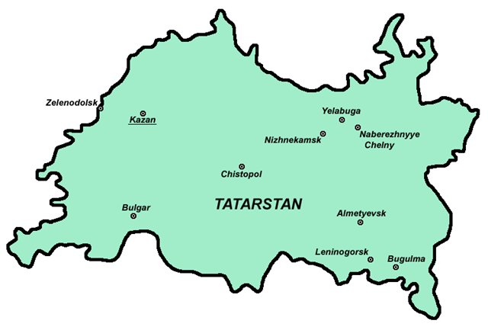
ТАТАРСТАН
Состав Приволжского федерального округа
Люцие Граздилова
UČO 438031

Slide 2
ТАТАРСТАН (образован 30 августа 1990 года)
население: 3 868 537 человек (2017)
и более 115 национальностей
площадь: 68 000 км²
столица: Казань (третья столица РФ)
языки: русский, татарский, (чувашский)
религия: наиболее ислам и православное христианство

Slide 3
ГЕОГРАФИЯ
Европейская часть России
Реки Волга, Кама, Казанька (Казань)
Лесная и лесностепная зона
Наиболее высокая точка: Чатыр-Тау (321, 7 м)
Умеренно-континентальный климат
(тёплые лета, умеренно-холодные зимы)

Slide 4
ПРОМЫШЛЕНОСТЬ
Шестое место по объёмам производства и один из наиболее экономически развитых регионов России
Аграрный сектор = входит в тройку лидеров по объёму сельскохозяйственной продукции
Ископаемые: 1. нефть
2. уголь
3. известняк, доломит, ...

Slide 5
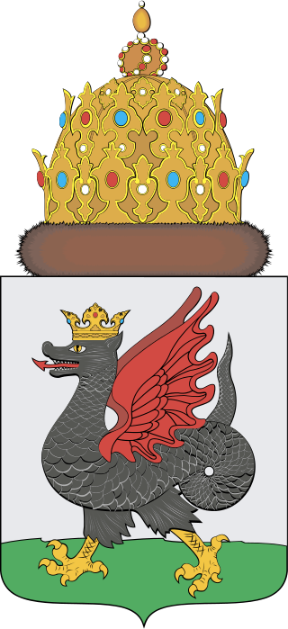
КАЗАНЬ
Столица Татарстана
Расположена в 820 км от Москвы
Спортивный город: 1. чемпионат Европы по тяжёлой атлетике
2. всемирная летняя универсиада
3. чемпионат мира по фехтованию
Один из крупнейших религиозных, экономических, политических, научных, образовательных, культурных и спортивных центров России.

Slide 6
ДОСТОПРИМЕЧАТЕЛЬНОСТИ
Казаньский Кремль
Древнейшая часть Казани, комплекс архитектурных, исторических и археологических памятников, раскрывающих многовековую историю города.

Slide 7
ДОСТОПРИМЕЧАТЕЛЬНОСТИ
Мечеть Кул Шариф
расположена на територии Казаньского Кремля
строительство с 1996 по 2005 года

Slide 8
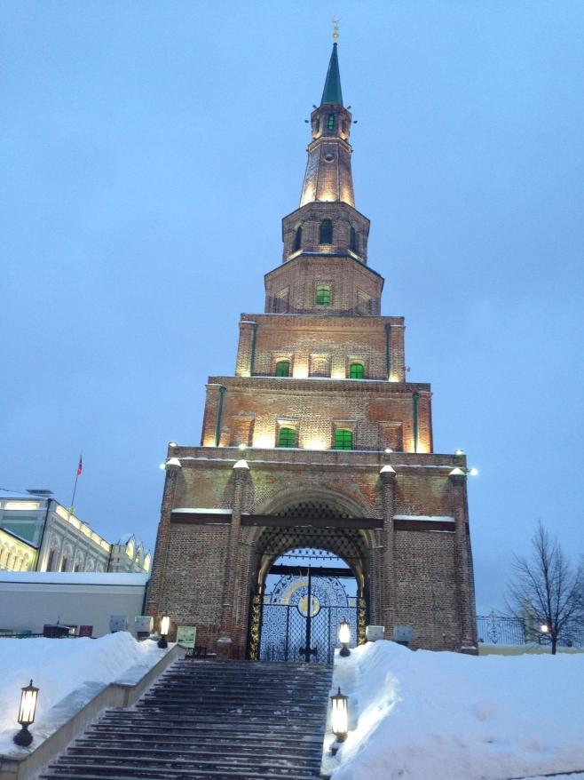
ДОСТОПРИМЕЧАТЕЛЬНОСТИ
Башня Сююмбике
„Падающая“ (наклон в северо-восточную сторону)
Первое упоминание: 1777 год
Высота: 58 м
„Башня Сююмбике является признанным архитектурным символом Казани и широко известна далеко за пределами Татарстана.“

Slide 9
КФУ (Казанский федеральный университет)
Главный корпус КФУ

Slide 10
КФУ
Один из десяти российских федеральных университетов
Старейший (после Московсково)
Архитектурный памятник России
Год основания: 1804
Включает 16 институтов
Известные студенты: Лев Николаевич Толстой, Владимир Ильич Ульянов (Ленин) – юридический факультет

Slide 11
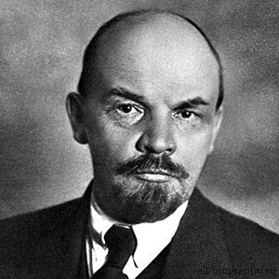
Известные персонажи
ВЛАДИМИР ИЛЬИЧ УЛЬЯНОВ (ЛЕНИН)
Российский революционер
Создатель Российской социал-демократической рабочей партии – большевиков
Главныйорганизатор и руководител Октябрьской революции 1917 года

Slide 12
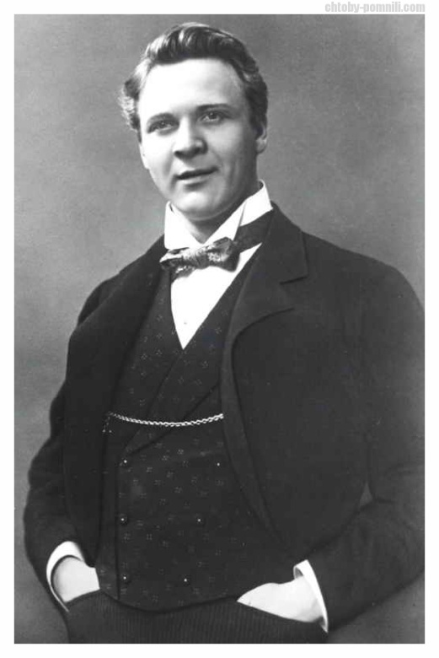
Известные персонажи
Федор Михайлович Шаляпин
Певец
Художественный руководитель Мариинки
Сотрудничество с Русской частной оперой купца и мецената Саввы Мамонтова
В городе Казань находятся много его памятников

Slide 13
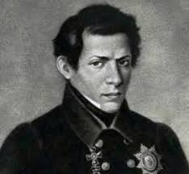
Известные персонажи
Николай Иванович Лобачевский
Математик
Студент Казанского университета
Сочинение о неевклидовой геометрии

Slide 14
ИСТОЧНИИКИ
ru.wikipedia.org
google.ru (картинки)
Собственные фотографии и знания

